Slide 1

2조 캡스톤 발표

Slide 2

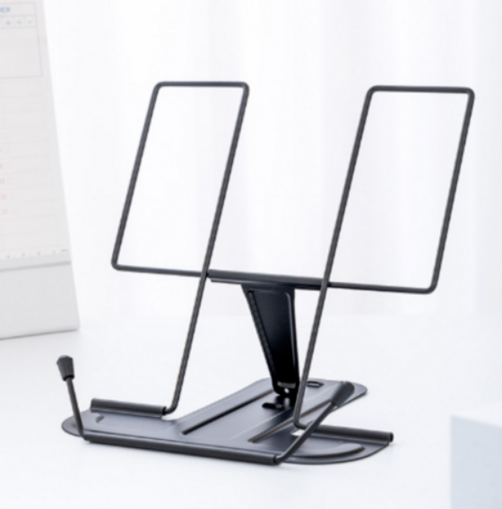
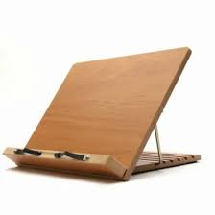
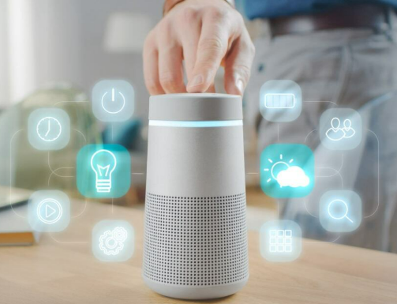

졸업 작품 주제
독서대 형태의 인공지능 스피커

Slide 3
기능적 요구사항
1. 스피커가 가진 스캐너로 책을 인식(어떤 책을 읽고 있는지)
2. 책을 몇 페이지까지 읽었는지 저장한다. (클라우드)
3. 읽고 있는 책에 관련된 음악을 재생한다. (음악 사이트와 연동)
4. 신간 도서 추천 (도서 사이트와 연동)
5. 스케쥴 관리 기능(기존 인공지능 스피커의 기능)
6. 타이머 및 알람 기능(기존 인공지능 스피커의 기능)

Slide 4
각 기능에 대한 유스케이스 모델링

Slide 5
유스케이스 명 | 도서 인식(바코드 스캔)
개요 | 독자는 자신이 읽고 있는 책에 대한 정보를 스캔을 통해 가져온다.
우선순위 | 1
선행 조건 | 사용자가 책을 독서대 위에 올려 놓는다.
이벤트 흐름(시나리오) | 스피커에 달린 스캐너가 도서의 바코드를 스캔하고 정보(도서명)를 획득한다. 스피커는 해당 정보를 기반으로 도서 정보를 추가로 검색한다. 해당 이력을 시스템에 저장한다.
후행 조건 | 스피커는 스캔된 도서의 정보를 음성으로 사용자에게 제공할 수 있다.
비기능적 요구사항 | 바코드를 높은 정확도로 인식할 수 있어야 한다. 도서 정보를 빠르게 검색하여 사용자에게 신속하게 제공할 수 있어야 한다.(7초 내)

Slide 6
유스케이스 명 | 북마크 기능(클라우드)
개요 | 책을 몇 페이지까지 읽었는지 사용자에게 입력받아 저장한다.
우선순위 | 2
선행 조건 | 현재 읽고 있는 책이 무엇인지 알고 있어야 한다.
이벤트 흐름(시나리오) | 사용자에게 음성으로 페이지를 입력받는다. 시스템은 서버에 책 이름과 페이지를 저장한다.
후행 조건 | 기존에 서버에 저장되어 있는 책일 경우 중복 저장을 피하고, 페이지에 대한 정보만 업데이트 되어야 한다.
비기능적 요구사항 | 사용자의 요청 이후 북마크 페이지를 조회하고 안내하는 것이 10초 이내에 진행 되어야 한다.

Slide 7
유스케이스 명 | 음악 재생
개요 | 스피커는 읽고 있는 책에 어울리는 음악을 재생한다.
우선순위 | 3
선행 조건 | 책이 스피커 위에 올라가 있고 스캔을 통해 책에 대한 정보를 가져와야 한다.(장르 등)
이벤트 흐름(시나리오) | 독자가 책을 스피커 위에 올려 스캔을 마친 후 독서를 시작하거나 재개하는 시점에서 "음악 재생"을 명령한다. 스피커는 독자가 현재 읽고 있는 도서의 장르, 내용 등을 분석하여 도서와 어울리는 음악을 검색한다. 검색된 음악 중에 하나를 골라 재생한다.
후행 조건 | 독자는 언제든지 재생중인 음악을 정지, 재생, 변경시킬 수 있어야 한다.
비기능적 요구사항 | 5초 이내에 어울리는 음악을 찾아 재생할 수 있어야 한다. 검색된 음악들에서 사용자가 직접 음악을 선택하거나 변경할 수 있어야 한다. 독서와 음악 간의 균형을 유지하기 위해 적절한 볼륨으로 재생되어야 한다.

Slide 8
유스케이스 명 | 신간 도서 추천
개요 | 독자는 신간 도서를 추천 받는다.
우선순위 | 4
선행 조건 | 사용자가 스피커를 활성화하고 사용할 수 있는 상태여야 한다.
이벤트 흐름(시나리오) | 기본 흐름: 사용자가 스피커에게 "신간 도서 추천해줘" 라고 명령을 한다. 스피커는 사용자의 요청을 감지하고 도서 추천 이벤트를 생성한다. 스피커는 사용자의 독서 이력(선호도)를 분석하여 개인화된 신간 도서 추천을 계산합니다. 스피커는 계산된 추천 도서 목록을 독자에게 제공한다.
후행 조건 | 추천 받은 도서(택1)에 대한 상세 정보를 제공 받을 수 있어야 한다.
비기능적 요구사항 | 시스템은 도서 추천 요청에 빠르게 응답해야 한다.(2초 이내)

Slide 9
유스케이스 명 | 스케쥴 관리 기능
개요 | 일정 업로드, 관리 기능을 한다.
우선순위 | 5
선행 조건 | 사용자가 음성 명령을 통해 스케쥴 관리 기능에 들어간다.
이벤트 흐름(시나리오) | 기본 흐름: 사용자가 일시와 일정을 말하여 등록/해제한다.(ex 3월 6일까지 책 반납하기, 3월 2일까지 72p 읽기 사용자가 일시의 일정을 물어본다. 스피커가 해당 일정을 알려준다. (ex 3월 2일까지 72p 읽기, 3월 6일까지 책 반납하기입니다.
후행 조건 | 시스템은 스케쥴이 등록된 시간에 알람을 울릴 수 있어야 한다.
비기능적 요구사항 | 사용자의 음성을 정확하게 인식할 수 있어야 한다. 현재 시간과 오차범위 1분 내에서 스케쥴에 등록된 시간에 알람이 울려야 한다.

Slide 10
유스케이스 명 | 타이머 및 알람 기능
개요 | 타이머와 알람 기능을 한다.
우선순위 | 5
선행 조건 | 사용자가 음성으로로 타이머 기능을 활성화 해야 한다.
이벤트 흐름(시나리오) | 기본 흐름: 사용자가 음성 명령을 통해 타이머 모드로 들어간다. "정지"라고 말한다. 스피커가 해당 시간을 출력한다.
후행 조건 | 알람 음량, 진동 등을 조정할 수 있어야 한다.
비기능적 요구사항 | 사용자의 음성을 정확하게 인식할 수 있어야 한다. 현재 시간과 오차범위 1분 내에서 등록된 시간에 알람이 울려야 한다.

Slide 11

감사합니다

